Slide 1

Методический семинар
«Использование фитнес – технологий на уроках физической культуры в коррекционной школе VIII вида»
Выполнила: учитель физической культуры общеобразовательной школы
Лутошкина Татьяна Александровна
2015

Slide 2
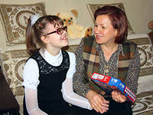
Актуальность работы
Тема работы является актуальной, поскольку это эффективное, на наш взгляд, средство приобщения детей с умственной отсталостью к здоровому образу жизни, преодоления однообразия традиционных занятий, так как не современность обычного формата уроков физкультуры не достаточно способствует интересу у детей к урокам физической культуры.

Slide 3
Объект исследования: процесс обучения детей с умственной отсталостью физической культуре с применением фитнес-технологии.
Предмет исследования: использование стэп-аэробики как фитнес-технологии на уроках физической культуры у учащихся с умственной отсталостью.
Гипотеза исследования: использование фитнес-технологии (степ-аэробики) на уроках физической культуры при обучении детей с умственной отсталостью будет способствовать более успешному развитию двигательных навыков учащихся, повышению мотивационного компонента к занятиям.

Slide 4
Цель исследования
Исследовать эффективность использования стэп-аэробики как фитнес-технологии на уроках физической культурой у учащихся с умственной отсталостью.
Задачи:
Проанализировать роль занятий физической культуры у учащихся с умственной отсталостью.
Охарактеризовать особенности использования стэп-аэробики как фитнес-технологии на уроках физической культуры у учащихся с умственной отсталостью.
Исследовать эффективность использования стэп-аэробики как фитнес-технологии на уроках физической культуры у учащихся с умственной отсталостью.

Slide 5
Психолого-педагогические особенности учащихся с умственной отсталостью как основа обучения физической культуре
Дети с умственной отсталостью
(Л.С.Выготский, Г.М.Дульнев, В.М.Синёв, Н.М.Стадненко и др.).
Снижены познавательные возможности
Значительные нарушение процессов работоспособности
Ослабленное регулирование своих действий и усилий

Slide 6
Роль уроков физической культуры и особенности их организации в коррекционной школе VIII вида.
Уроки физической культуры в специальной коррекционной школе VIII вида направлены на укрепление здоровья и содействие общему физическому развитию учащихся; содержание и методика проведения уроков предусматривает взаимосвязь обучения, воспитания и развития, повышения уровня физической подготовки и коррекции психофизических нарушений путем использования развивающих и реабилитационных упражнений.

Slide 7
Проблемы
Недостаток познавательной, эмоционально-волевой и двигательной сфер развития
Слабая реализация потребности в движениях
Недостаточная заинтересованность физкультурными мероприятиями

Slide 8
Значение использования фитнес-технологий на уроках физической культуры в коррекционной школе VIII вида
Одним из путей решения проблемы недостаточно высокой мотивации к занятиям, является использование разнообразных средств физической культуры с применением нетрадиционных двигательных технологий (степ-аэробики).
На сегодняшний день степ - аэробика является одним из самых популярных видов фитнес-технологий, степ - аэробика представляет собой различные варианты шагов, подъемов и подскоков на степ - платформу под динамическую музыку в комбинации с танцевальными движениями.

Slide 9
Особенности деятельности по развитию двигательных навыков учащихся с умственной отсталостью на основе использования степ-аэробики на уроках физической культуры
С целью эффективного решения оздоровительной задачи на уроках и обеспечения адаптационного процесса, планирование объема и интенсивность физических нагрузок осуществляется в соответствии с принципом волнообразно увеличенных нагрузок, которые находятся в диапазоне от низких до умеренных на основе принципов здоровьесбережения.

Slide 10
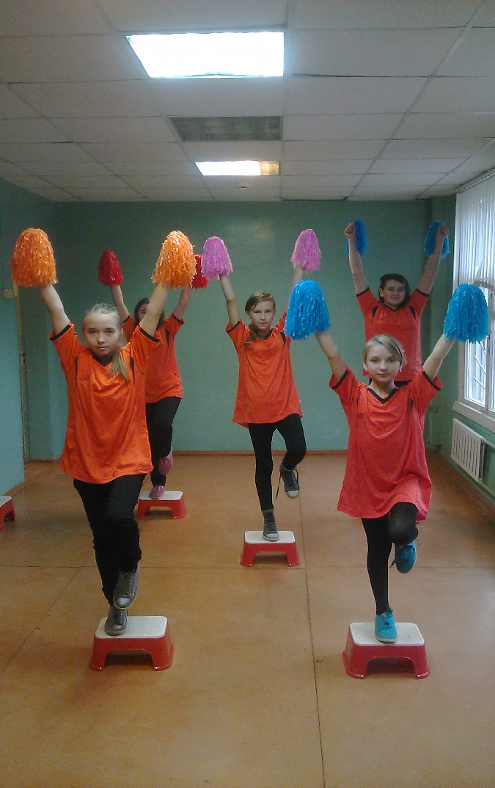
ПРИНЦИПЫ ЗДОРОВЬЕ-
СБЕРЕЖЕНИЯ
Активности и сознательности
Систематичности и последовательности
Доступности и индивидуализации
Оздоровительной направленности
Профессионального сотрудничества
Личностно-ориентированной направленности

Slide 11
Организация уроков физической культуры с использованием стэп-аэробики в коррекционной школе VIII вида
Обучение элементам степ-аэробики на уроках физической культуры происходит на практической основе, сложные системы знаний подаются в расчлененном виде, соответственно и деятельность учащихся также приобретает расчлененный характер, особенно на начальных этапах обучения, что способствует прочному усвоению знаний, развитию двигательных навыков, ритмичности и мотивационного компонента.

Slide 12
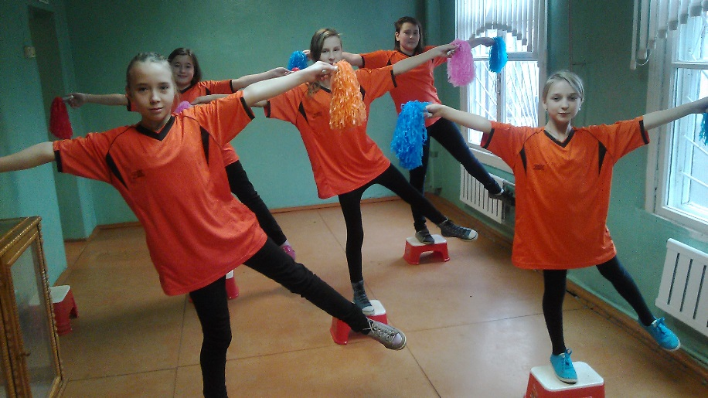
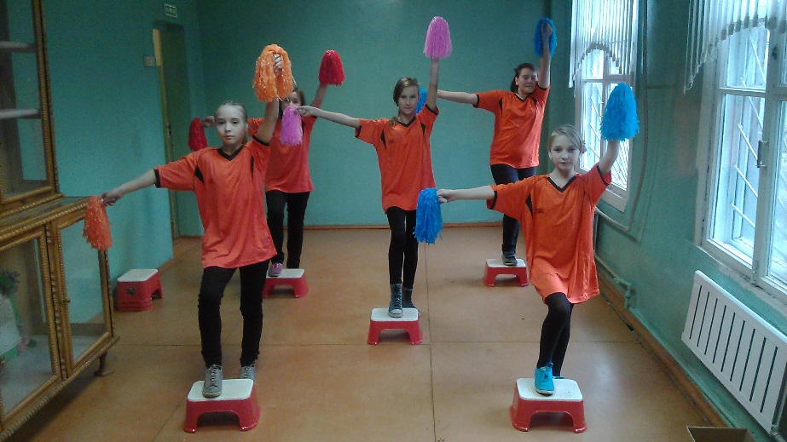
Методика проведения
уроков по физической культуре с
использованием Степ-аэробики
- Поэтапное разъяснение заданий.
- Последовательное выполнение заданий.
- Повторение учащимся инструкции к выполнению задания.
- Обеспечение аудио-визуальными техническими средствами обучения.

Slide 13
Как разминка перед основными движениями
Полное занятие оздоровительно – тренирующее характера.
Формы работы со степ - платформами
Степ - развлечения
Как часть занятия (основные движения )
Самостоятельная деятельность
Игра-медитация

Slide 14
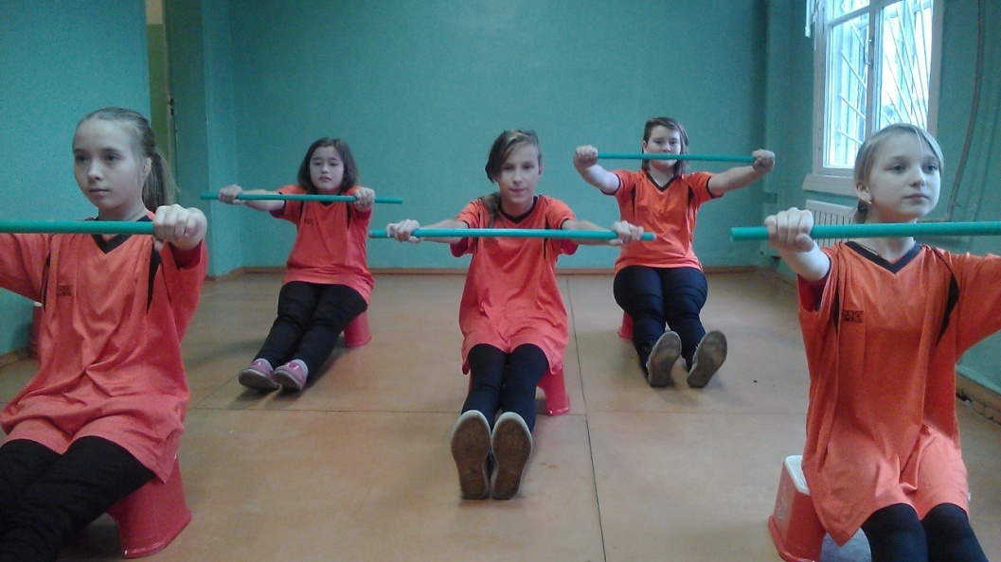
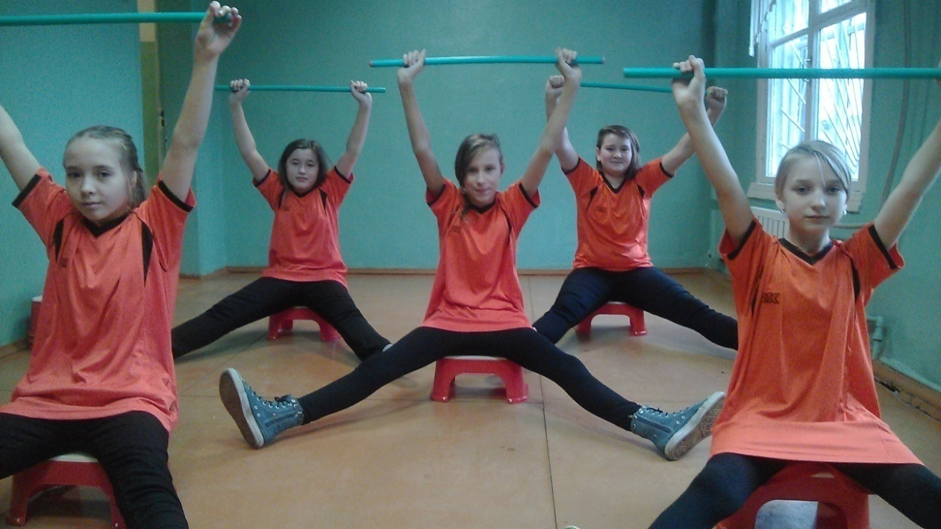
Комплекс общеразвивающих упражнений с предметами на степ платформах
МОЛОДЕЦ

Slide 15
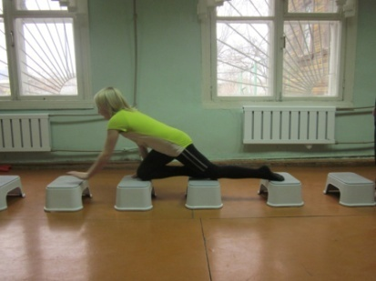
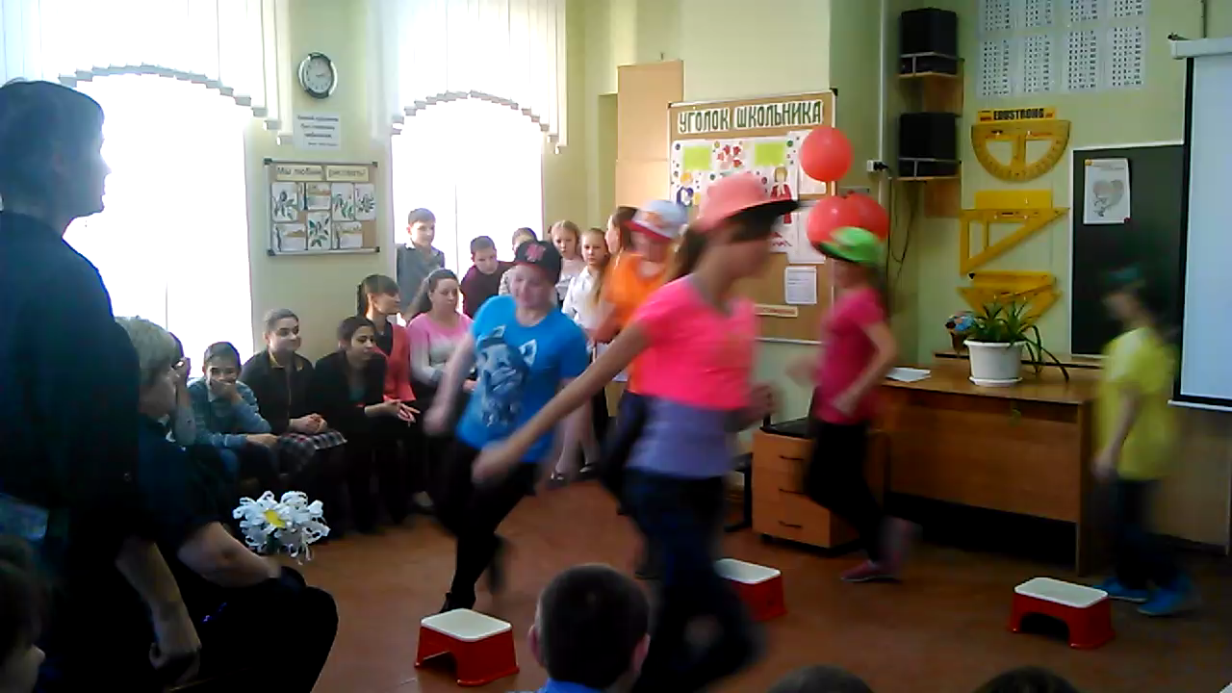
Основная часть занятия
Показательное танцевальное выступление

Slide 16
Анализ эффективности использования элементов стэп-аэробики на уроках физической культуры в школе VIII вида
Эффективность использования стэп-аэробики на уроках физической культуры оценивалась на основе методов оценки знаний умений и навыков по предмету Васенкова Г.В., по методике Н.И.Озёрского, Н.О. Гуревича, методов наблюдения.
Результаты сравнивались с результатами в начале работы с использованием данной технологии и в конце периода обучения в обеих группах обучающихся.

Slide 17
Анализ эффективности использования элементов стэп-аэробики на уроках физической культуры в школе VIII вида

Slide 18
Использование стэп-аэробики на уроках физической культуры при обучении учащихся с умственной отсталостью, позволяет повысить уровень выносливости учащихся, уровень их физической подготовки и мотивации к занятиям
Движения, выполняемые под музыку, способствовали развитию быстроты реакции, ритмичности, фонетического слуха.
Повышение тонуса мышечного корсета, физической и психической выносливости
Повышение активности и познавательного интереса на занятиях ЛФК

Slide 19
Анализ эффективности
Занятия степ-аэробикой, используемые при обучении физической культуре содействуют изменению отношения обучающихся с умственной отсталостью к урокам физической культуры; способствуют сохранению и укреплению здоровья детей, являются действенным средством повышения уровня физической активности, повышения уровня мотивационного настроя к урокам.

Slide 20


Перспектива
Развитие и тренировка функциональной силы с чередованием кардио и силовой нагрузок
Смешанный формат тренировки. Базовая аэробика в сочетании с работой на мышцы брюшного пресса
1
2
3
4
Тренировка с чередованием аэробной и силовой нагрузки
Развлечений и танцевальных композиций

